Slide 1
Želim znati više…

Slide 2
Ovako smo počeli…
Proveli smo anonimnu anketu na uzorku od 38 naših vršnjaka, učenika 8.a i 8.c razreda.
Učenici su odgovarali na pitanje: „Što znate o Nobelovoj nagradi?”

Slide 3
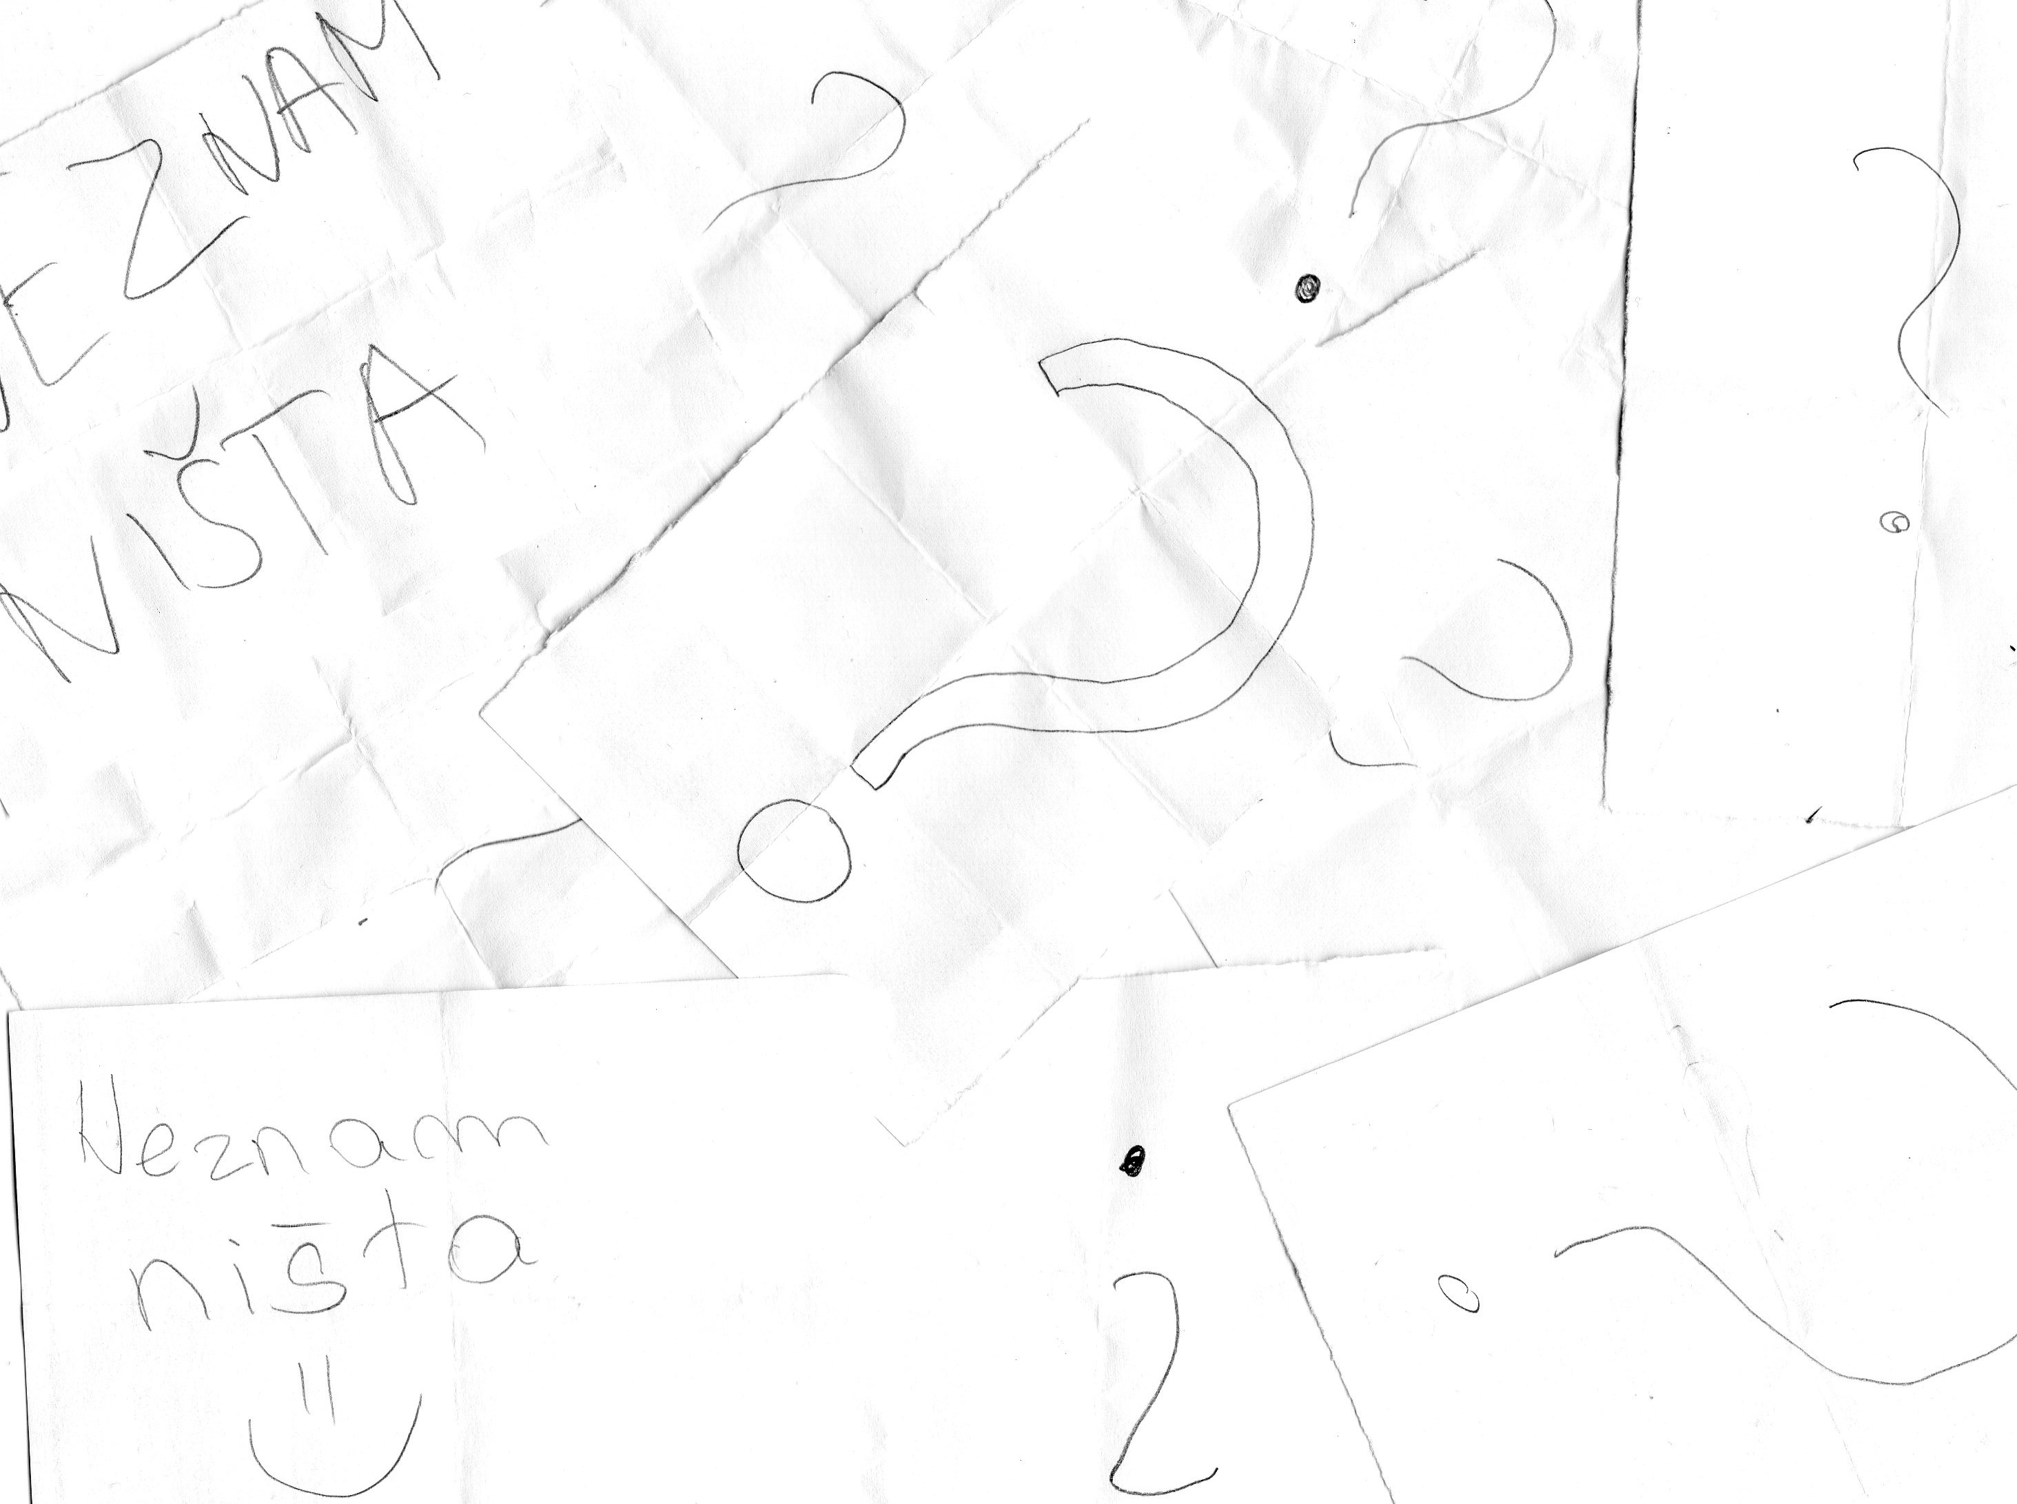
Rezultati su sljedeći:
22 učenika (57.9 %) su navela da ne znaju ništa o Nobelovoj nagradi.

Slide 4
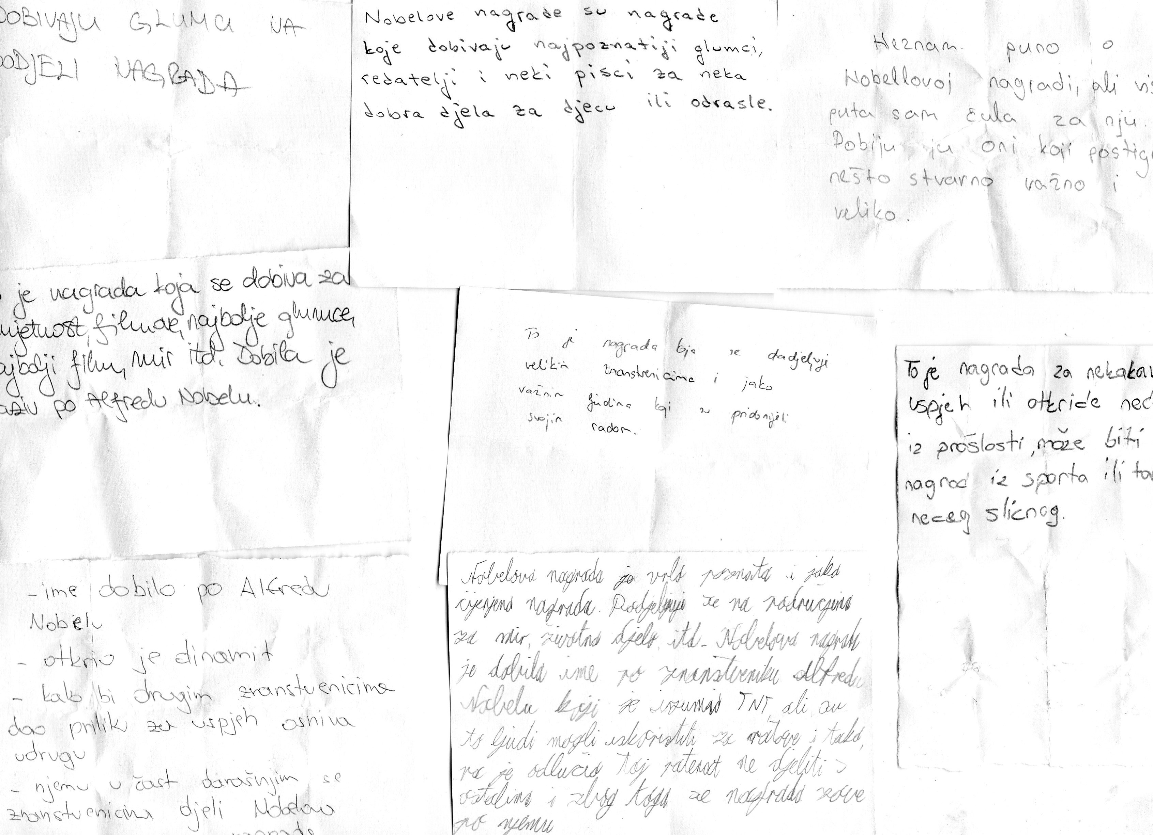
16 učenika (42.1 %) su dali vrlo malo informacija o navedenoj temi.

Slide 5
Zbog toga smo se potrudili i napravili malo istraživanje koje će mo vam sada predstaviti…

Slide 6
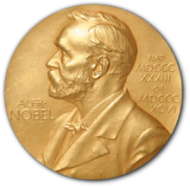
Nobelova nagrada

Slide 7
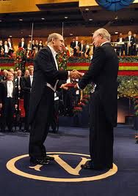
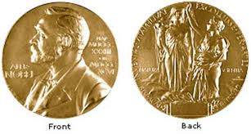
Nobelova nagrada
Nobelove se nagrade dodjeljuju svake godine pojedincima ili skupinama čiji su uspjesi iznimni. To uključuje izvanredna istraživanja, nove tehnike i tehnologije ili izniman doprinos društvu. Pri samom spomenu Nobelove nagrade u glavi većine ljudi se stvara slika univerzalnih genijalaca i briljantnih pojedinaca koji su je dobili.

Slide 8
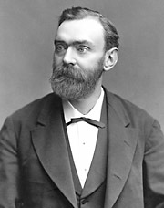
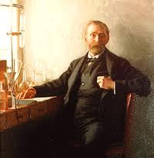
Povijest...
Nobelova nagrada nosi ime po Alfredu Nobelu, švedskom izumitelju dinamita. On je u švedsko–norveškom klubu u Parizu obznanio ideju o osnivanju fonda iz kojeg bi se dodjeljivala nagrade najzaslužnijima. Nobel je bio zaprepašten i šokiran načinom na koji je svijet upotrebljavao njegov izum – dinamit i u toj činjenici leži razlog njegove odluke da se nagrade dodjeljuju onima koji svojim sposobnostima najviše doprinose čovječanstvu.

Slide 9
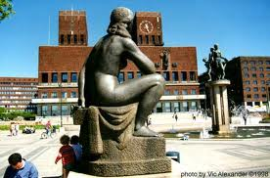
Povijest
Nagrada za mir se dodjeljuje u norveškoj metropoli Oslu jer su početkom 20. stoljeća, kada je dodjeljivanje započelo, te dvije države bile unutar jedne države, Kraljevine Švedske.
Nagrade se dodjeljuju jednom godišnje na svečanosti koji se održava u pravilu 10. prosinca – dana kada je preminuo Alfred Nobel. No, imena dobitnika (laureata) nagrada se u pravilu objavljuju već u listopadu. Dužnost objave imaju različite ustanove povezane sa Švedskom Akademijom.
OSLO

Slide 10
Nagrada
Po svojoj prirodi, Nobelova je nagrada financijski utemeljena. Iznos je nešto veći od 1 milijuna eura. Ideja koja je opravdavala dodjelu nagrade bila je u smislu da se s dobivenim financijskim sredstvima nastave istraživanja i razvoj. No, realnost je nešto drugačija… Mnogi su dobitnici nagrade po njenom primitku već bili u mirovini, a nekima taj novac baš i nije poslužio za daljnja istraživanja.

Slide 11
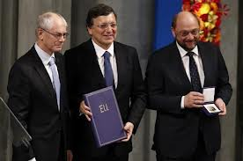
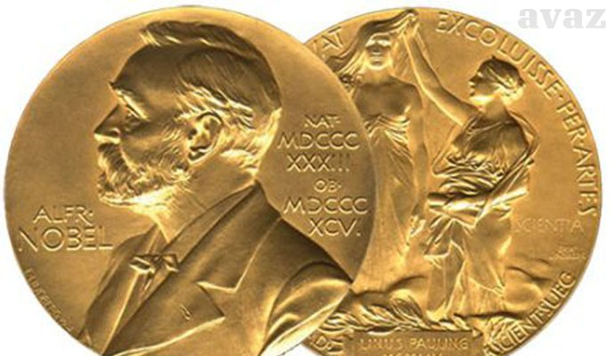
Kategorije...
Nagrade se dodjeljuju u više različitih disciplina:
Nobelova nagrada za ekonomiju (Od 1969.)
Nobelova nagrada za fiziku
Nobelova nagrada za fiziologiju ili medicinu
Nobelova nagrada za kemiju
Nobelova nagrada za književnost
Nobelova nagrada za mir

Slide 12
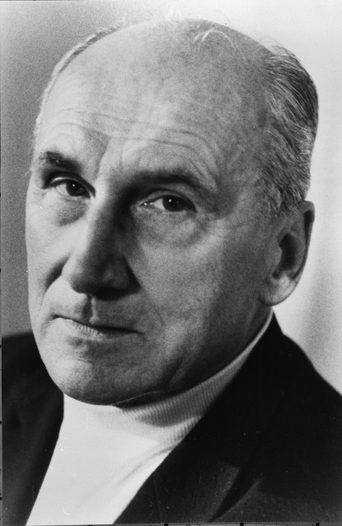
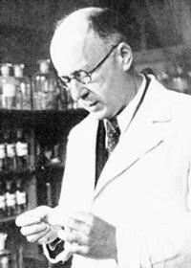
Naši dobitnici nagrada:
Vladmir Prelog, 1975.
Lavoslav Ružička, 1939.

Slide 13
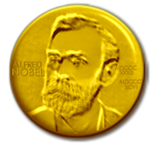
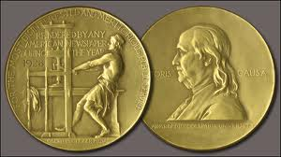
Ostale nagrade u svijetu...
Premda najpoznatija, Nobelova nagrada nije i jedina koja se dodjeljuje. U SAD-u je jako poznata Pulitzerova nagrada. U matematici dodjeljuje Fieldsova medalja i Abelova nagrada. Arhitekti se mogu nadati nagradi Pritzker... U računarstvu se dodjeljuje Turingova nagrada, Wollastonova medalja ide za geologiju, dok Schoockova nagrada biva dodijeljena za logiku, filozofiju, matematiku, umjetnost i glazbu.

Slide 14
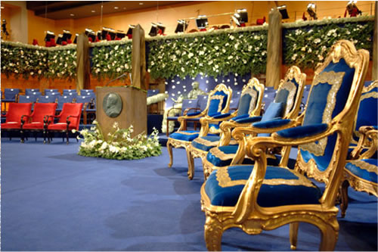
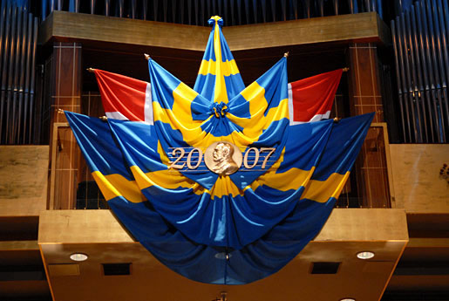
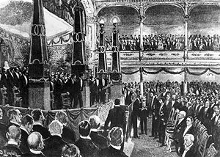
Foto galerija
Ceremonija
Prva dodjela Nobelove nagrade
1901.
Dodjela Nobelove nagrade 1938.

Slide 15
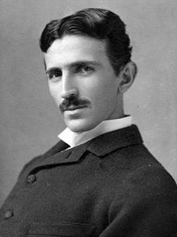
Zanimljivosti...
Najviše Nobelovih nagrada dobio je SAD (198)
1940.,1941. i 1942. nije dodijeljena nijedna nagrada
Nobelova nagrada je “zaobišla” mnoge istaknute velikane (Nikola Tesla), dok su neki odbili primiti Nobelovu nagradu
U Stockholmu je otvoren Nobelov muzej

Slide 16
KRAJ
Napravio:
8.b

